Slide 1

市场逐渐反弹
主讲老师
陈灼基
课程日期
2025.09
执业编号
投顾从业：A1120620030004
基金从业编号：P1069558100002
中国·广州

Slide 2
当前的操作思路
1、控盘双突破（智能辅助线、20日、10日、5日均线），走向上的趋势
2、主题猎手战法：结合热点、L2资金等指标

Slide 3
精辟投资格言
当你理解人心，你才理解市场。
你会发现：
大家很兴奋的时候，就是短线顶部附近
大家很绝望的时候，就离短期底部不远
大家都在喊风险的时候，其实风险不大
大家都在喊机会的时候，其实机会较少
行情从来不是 K 线里的秘密，
而是大众情绪的“平均值”。

Slide 4
今日热门消息解读
1、商业航天：
据中国证券监督管理委员会网上办事服务平台披露，近日，蓝箭航天空间科技股份有限公司（下称“蓝箭航天”）IPO辅导工作正式完成，辅导机构为中国国际金融股份有限公司。这意味着，蓝箭航天有望成为科创板“商业航天第一股”。
2、算力：
据台湾《经济时报》最新报道，证券投资机构及分析师预计，英伟达GB300系列服务器已于今年底开始小规模出货，预计明年上半年进入大规模放量阶段。市场分析师预测，明年全年GB300机柜的出货量有望达到5.5万台，实现129%的同比增长。

Slide 5
今日热门消息解读
3、芯片：
据韩国《朝鲜日报》24日消息，三星电子、SK海力士等存储供应商已上调明年HBM3E价格，涨幅接近20%。一般而言，在新一代HBM产品面世之前，供应商往往会下调前一代产品价格，因此本次涨价在业内较为罕见。

Slide 6
操作策略
仓位：五成——七成
策略：两个中线个股，两个短线个股
或者，三个中线、吃波段收益，一个短线
剩余资金灵活做T
持续拉升连板股、极致抱团趋势股、低吸高活跃强势股、
潜伏利好消息政策个股、耐心持有优质个股、平铺首板个股

Slide 7
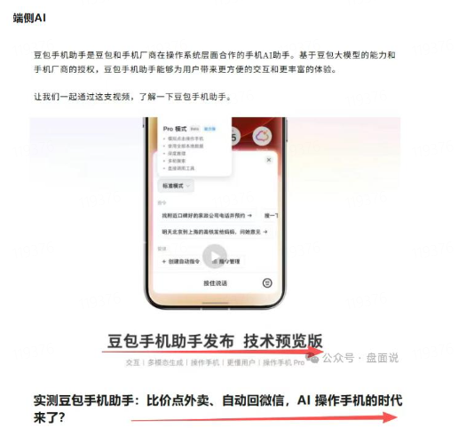
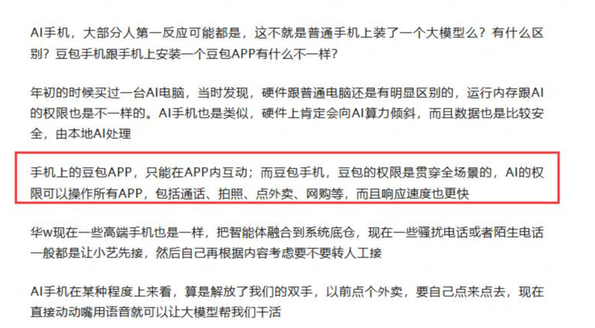
风口——端侧ai

Slide 8
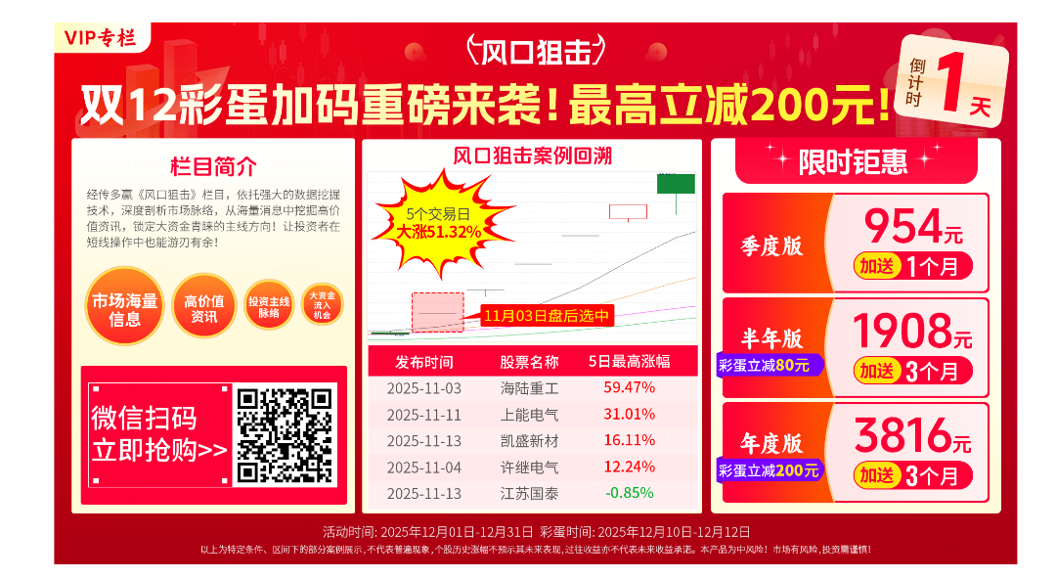
风口彩蛋

Slide 9
风口狙击——为投资保驾护航
1、周一最强风口：选择当日涨停板个股最多的板块，当日最强的风口
2、周二主题风口：选择当日主题猎手最强的主题，挖掘最强的两个股票
3、周三资金风口：选择当日行业板块，主力净买额第一名或第二名的板块
4、周四逻辑风口：结合当日或近几日逻辑逐渐发酵的风口，博弈周末发酵
四个不同维度的逻辑，每天筛选出强风口、强个股，为投资保驾护航，助力账户长虹
用户收益案例：以上为特定客户、特定时间区间的历史业绩，个别情况不代表普遍现象，个股历史涨幅不预示其未来表现，过往收益亦不代表未来收益承诺。市场有风险，投资需谨慎！
个股案例涨幅回访：以上为特定条件、特定时间区间下的部分案例展示，不代表普遍现象，个股历史涨幅不预示其未来表现，过往收益亦不代表未来收益承诺。市场有风险，投资需谨慎！

Slide 10
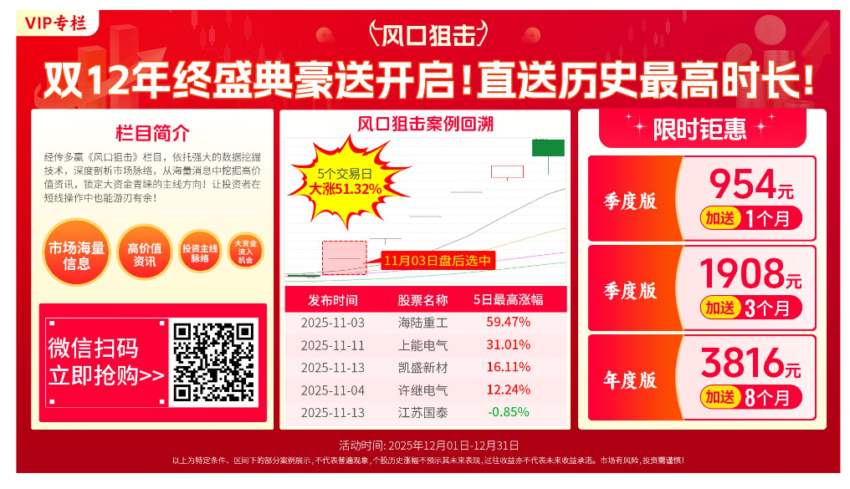
风口狙击

Slide 11
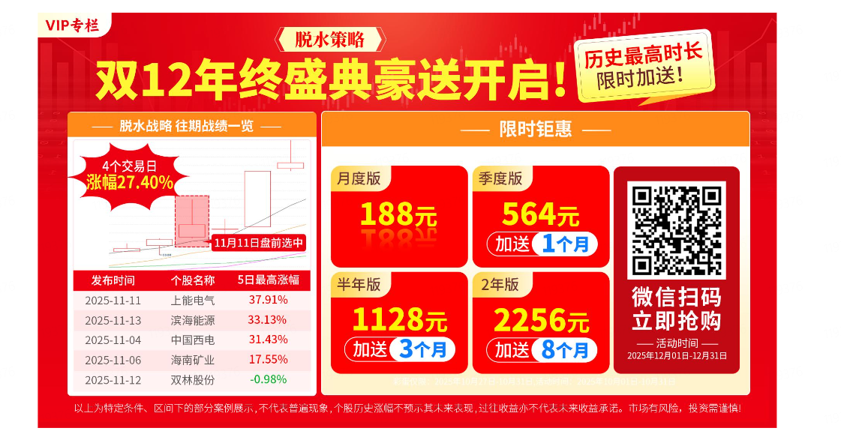
脱水策略

Slide 12
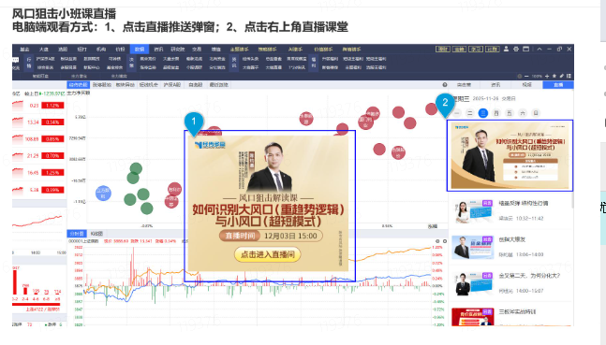
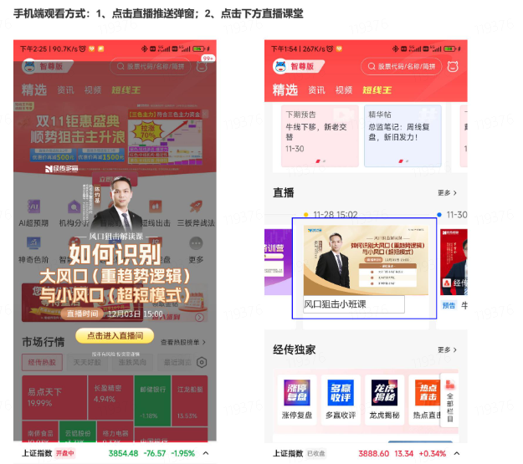
风口小班课观看方法

Slide 13
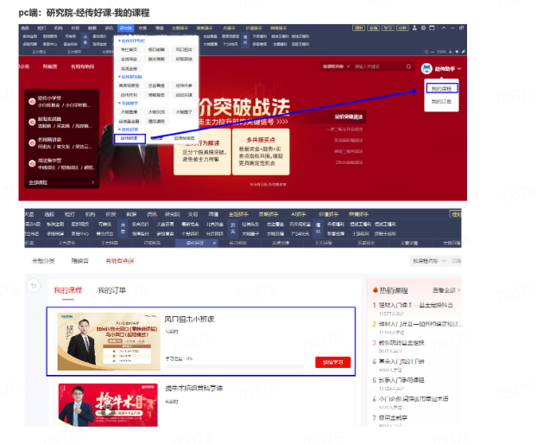
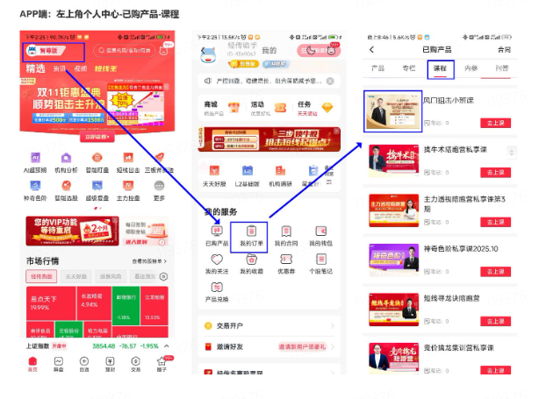
小班课回看方法

Slide 14


Slide 15

第三个“国九条”

Slide 16


Slide 17

经传好课

Slide 18


